Slide 1


Slide 2
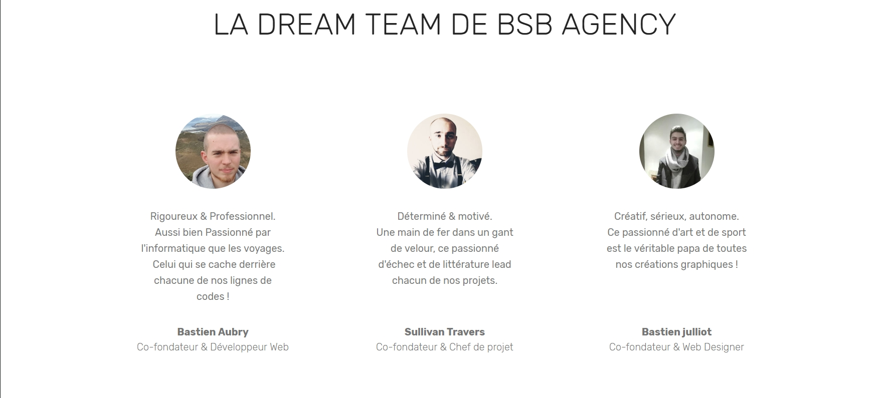

Slide 3
Sommaire
Cahier des charges
- Conception graphique
- Développement Front-end
- Développement Back-end
- Partie Technique
- Organisation

Slide 4
1. CAHIER DES CHARGES
L’objectif premier de la création du site Internet est de gagner en visibilité.
Augmenter le nombre de participants, le nombre de spectateur et faire de l’auto-promotion via des photo & vidéos d’événements passés.
Dans un second temps, La mise en place d’un système de pré-inscription (Billetterie) est un besoin primordial pour l’entreprise.

Slide 5


Technologies utilités
Charte graphique

Slide 6
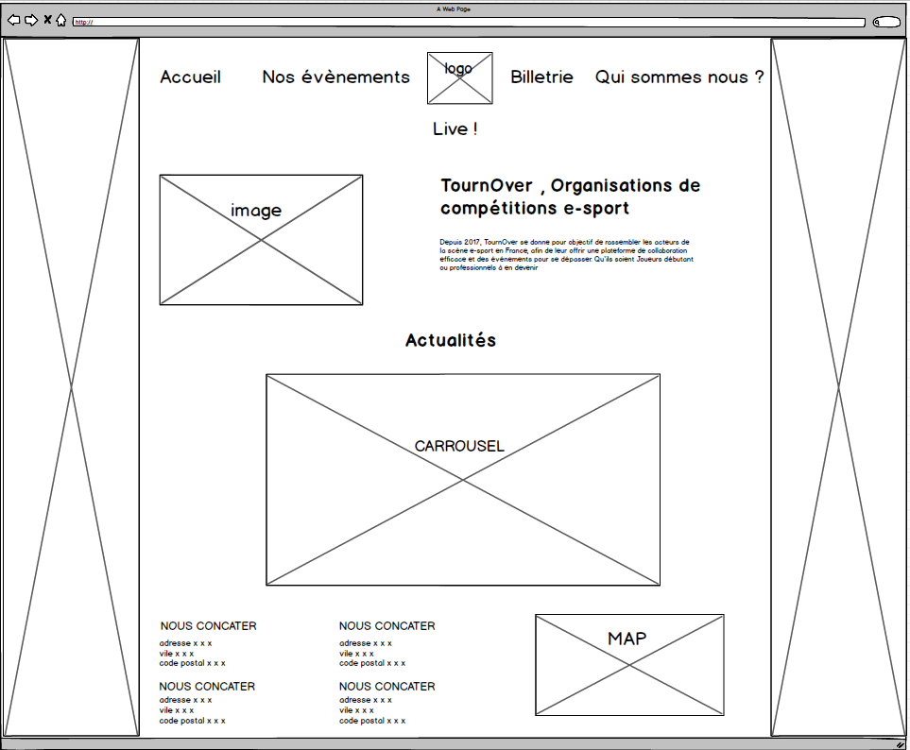
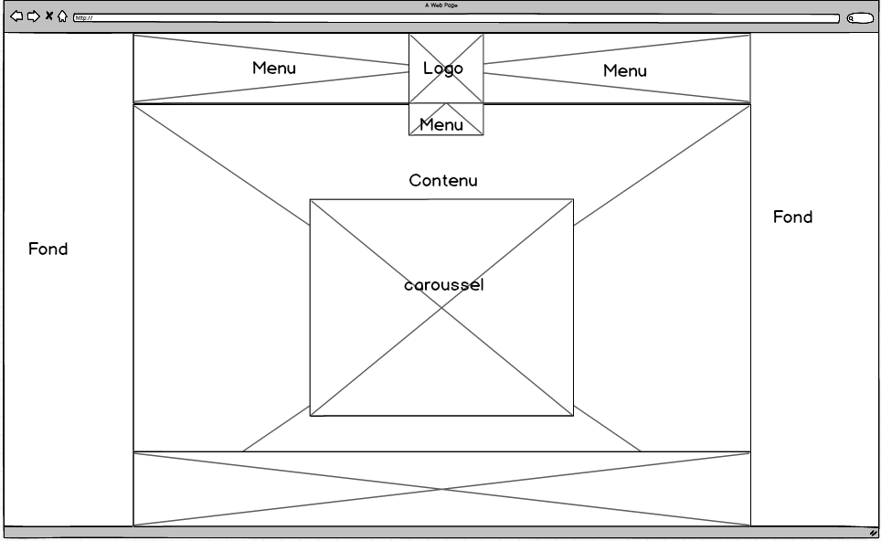
Conception Graphique
Page Accueil

Slide 7
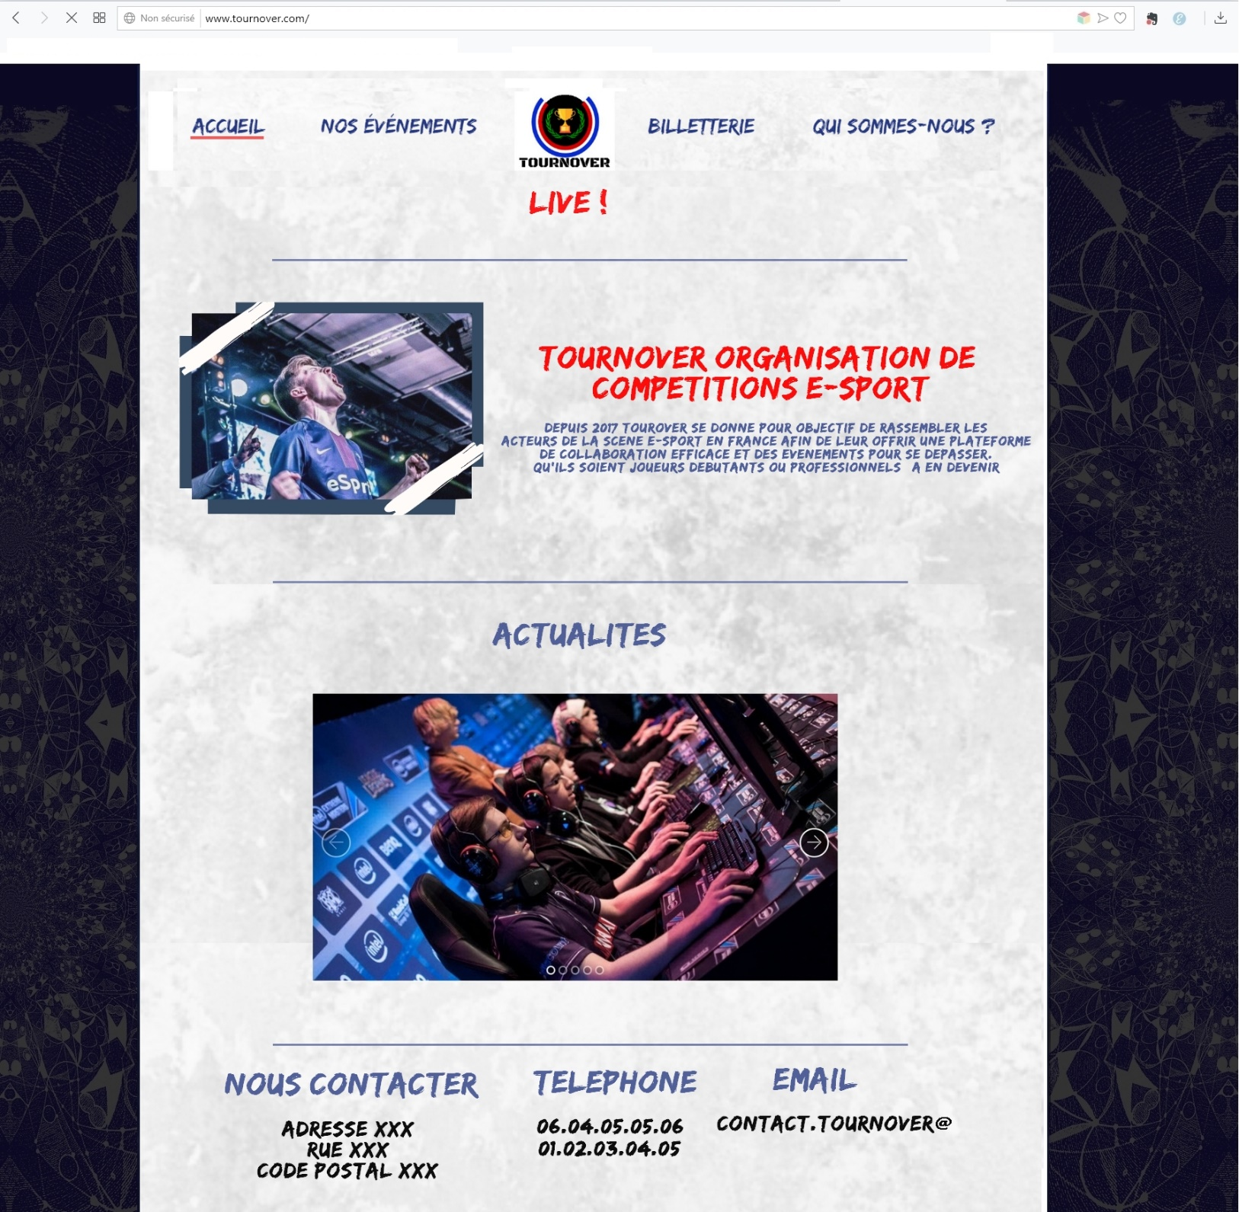

Slide 8
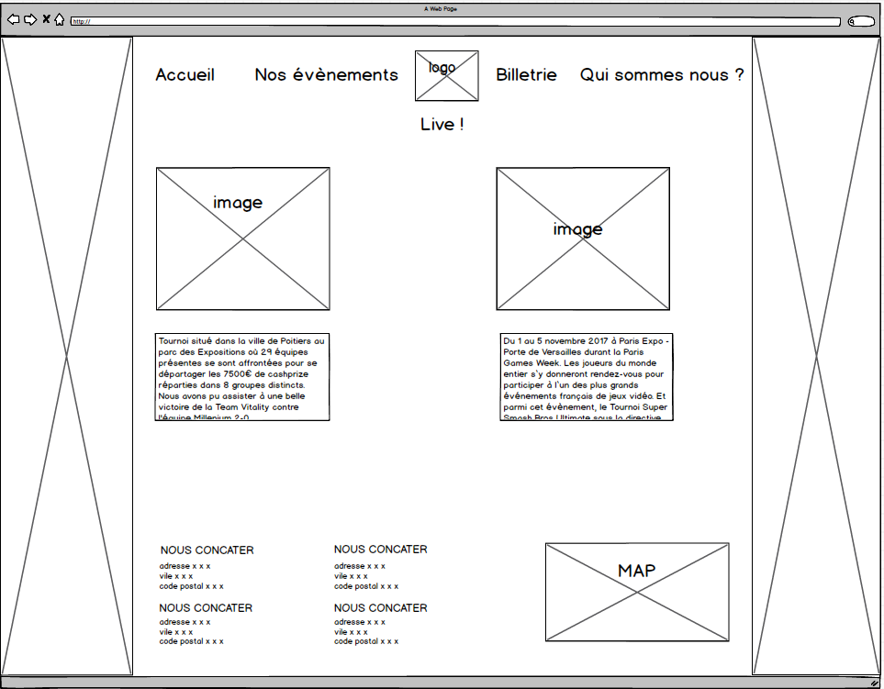
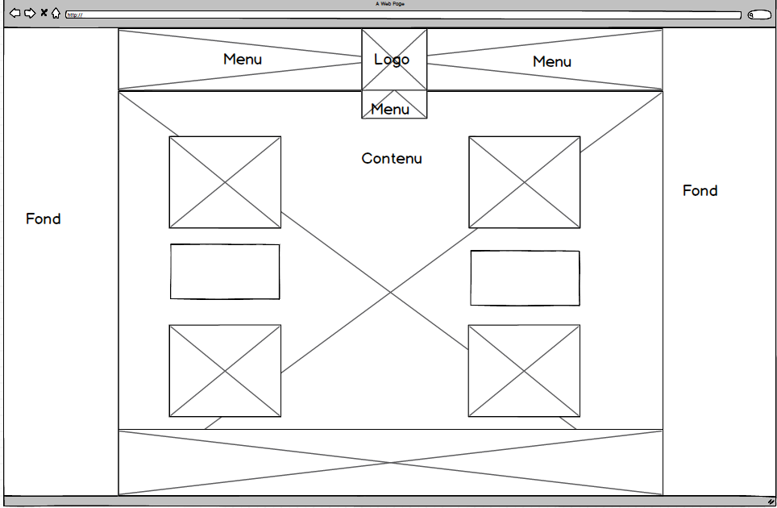
Nos événements

Slide 9
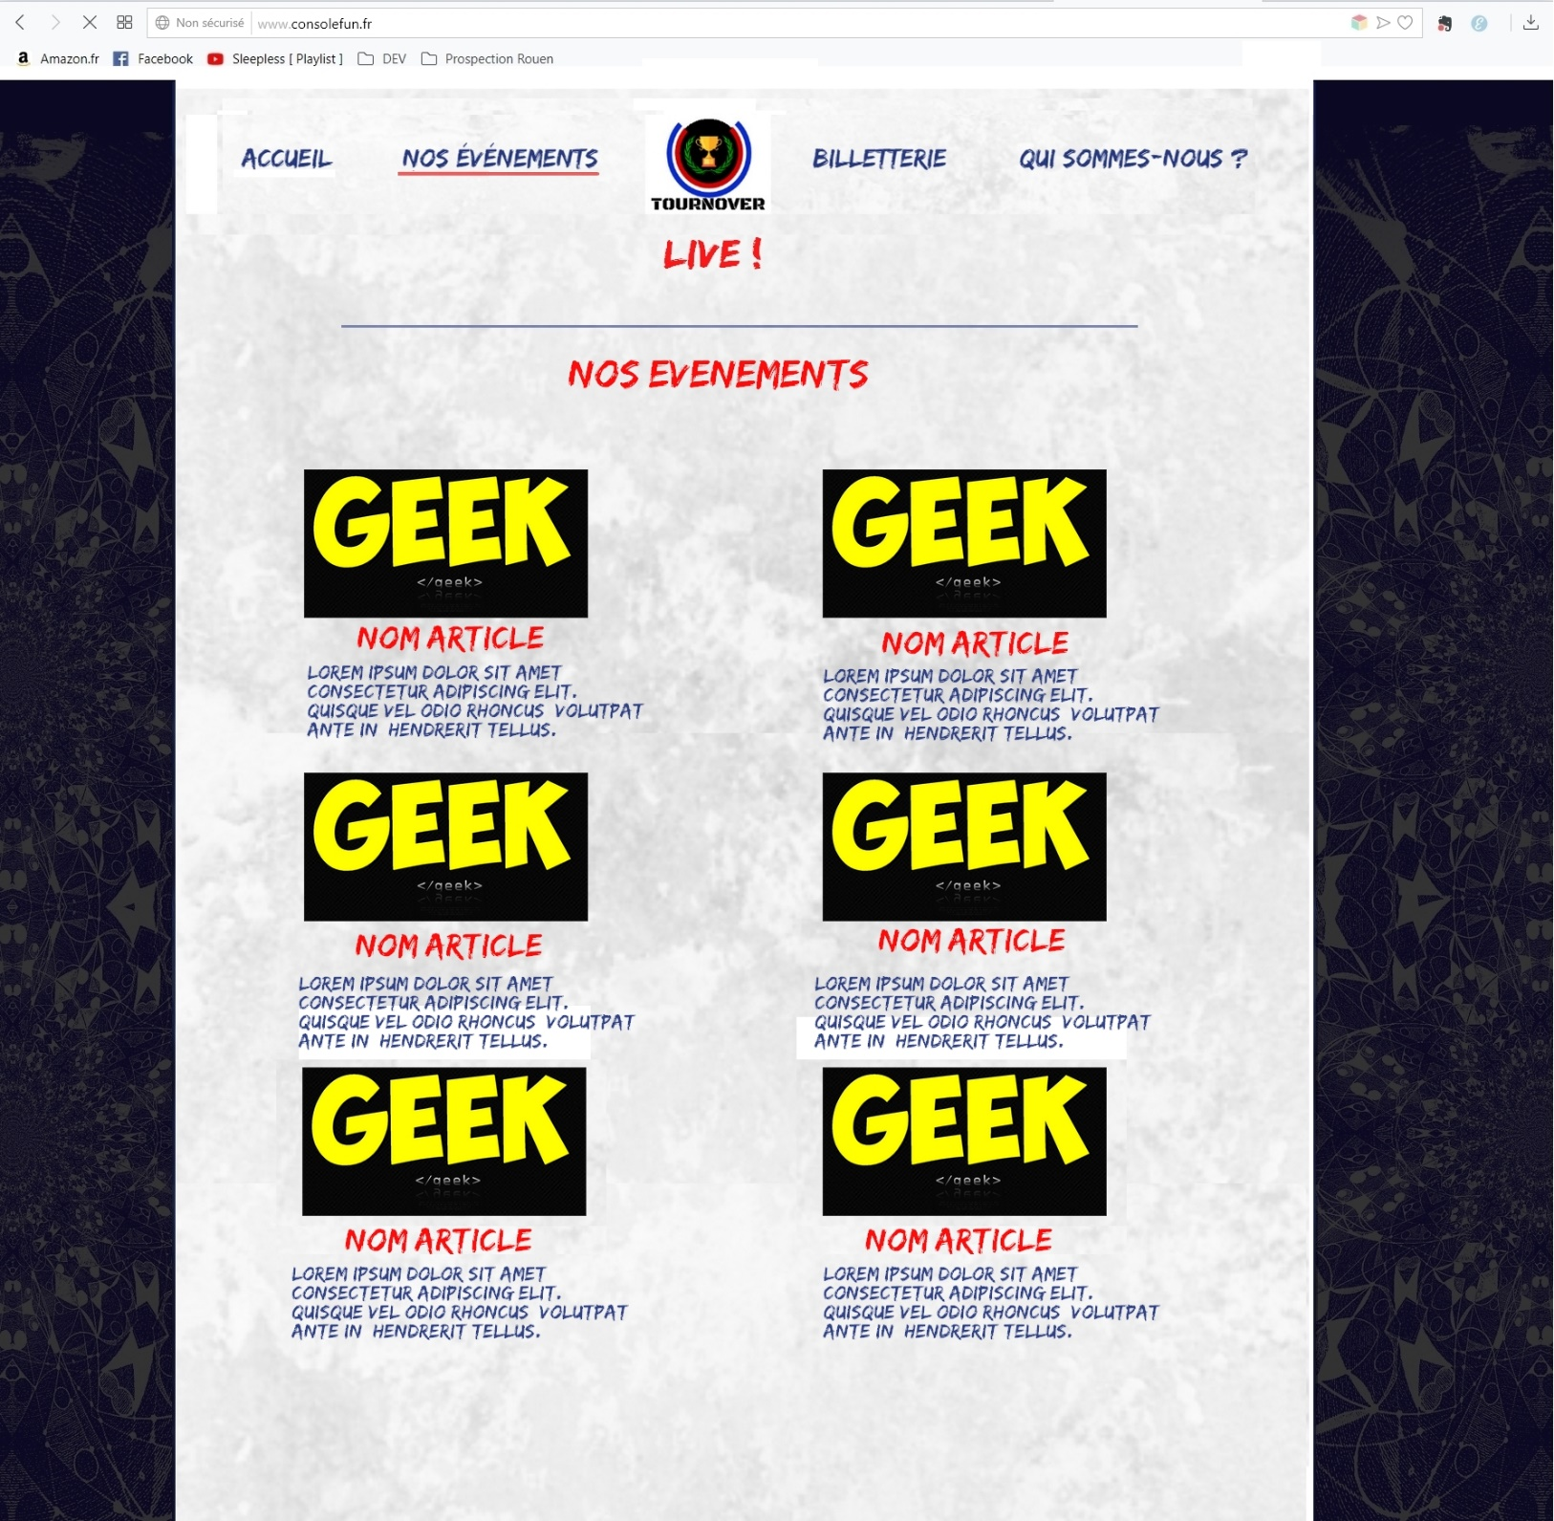

Slide 10
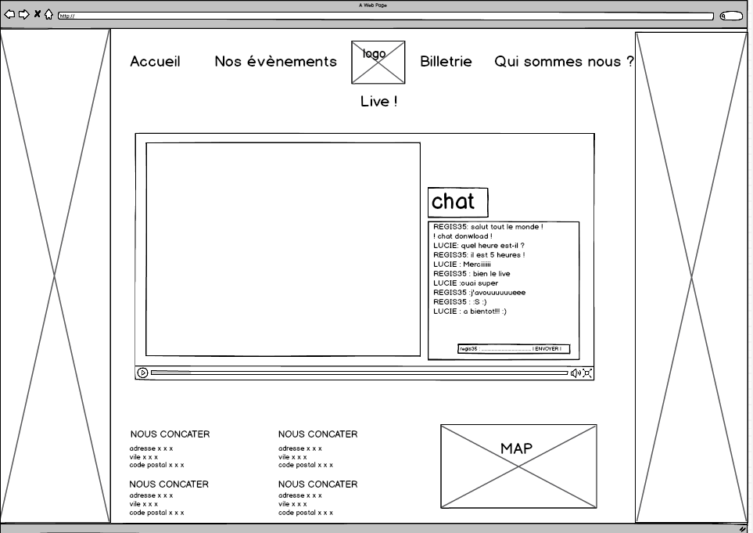
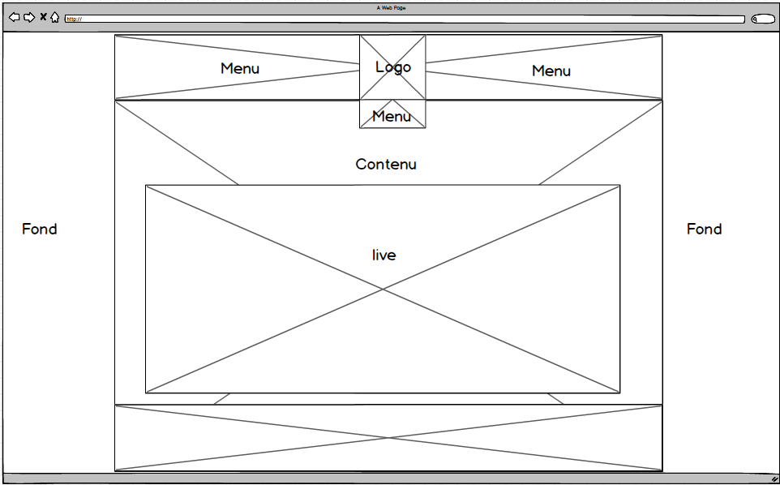
LIVES !

Slide 11
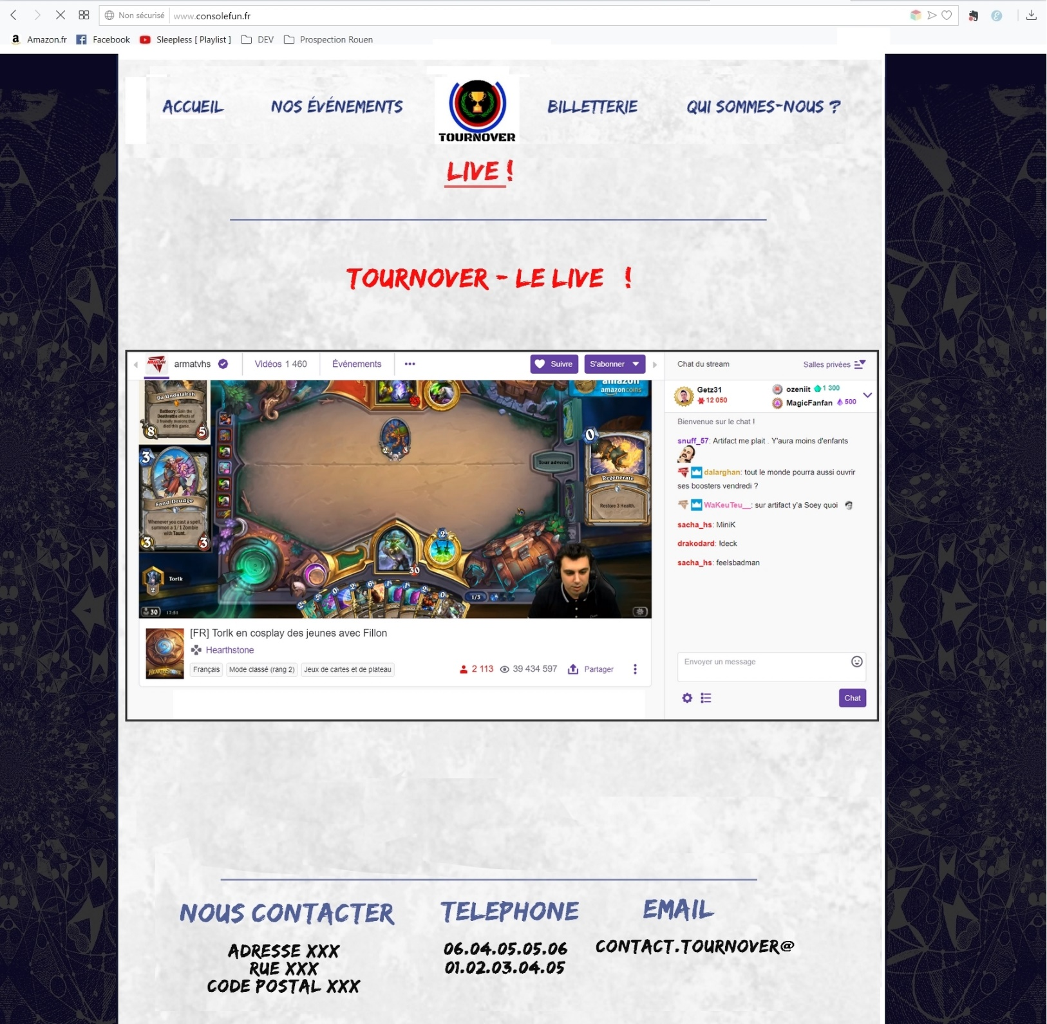

Slide 12
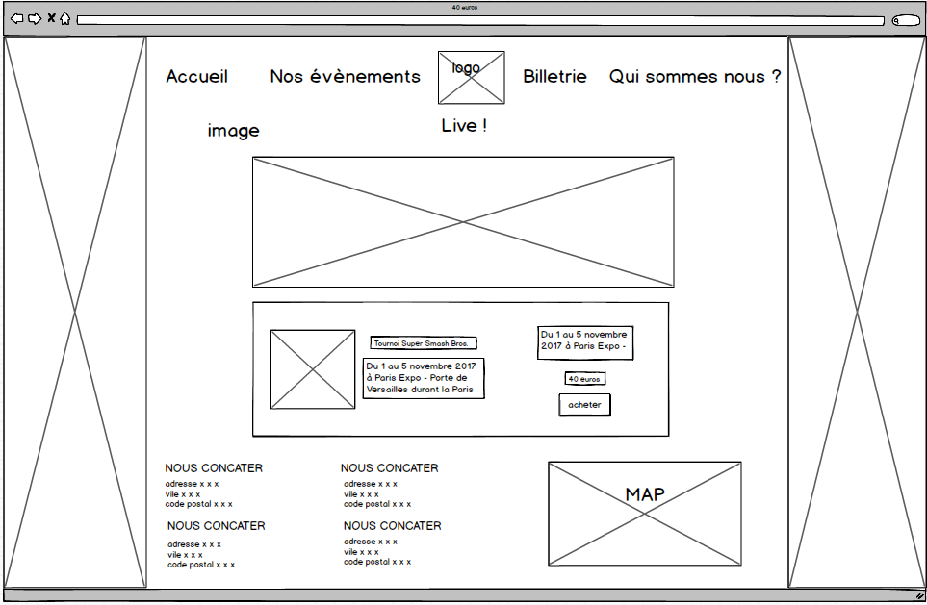
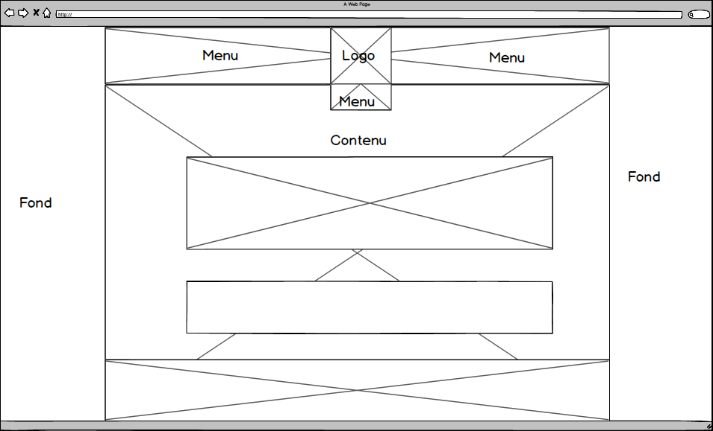
BILLETTERIE

Slide 13
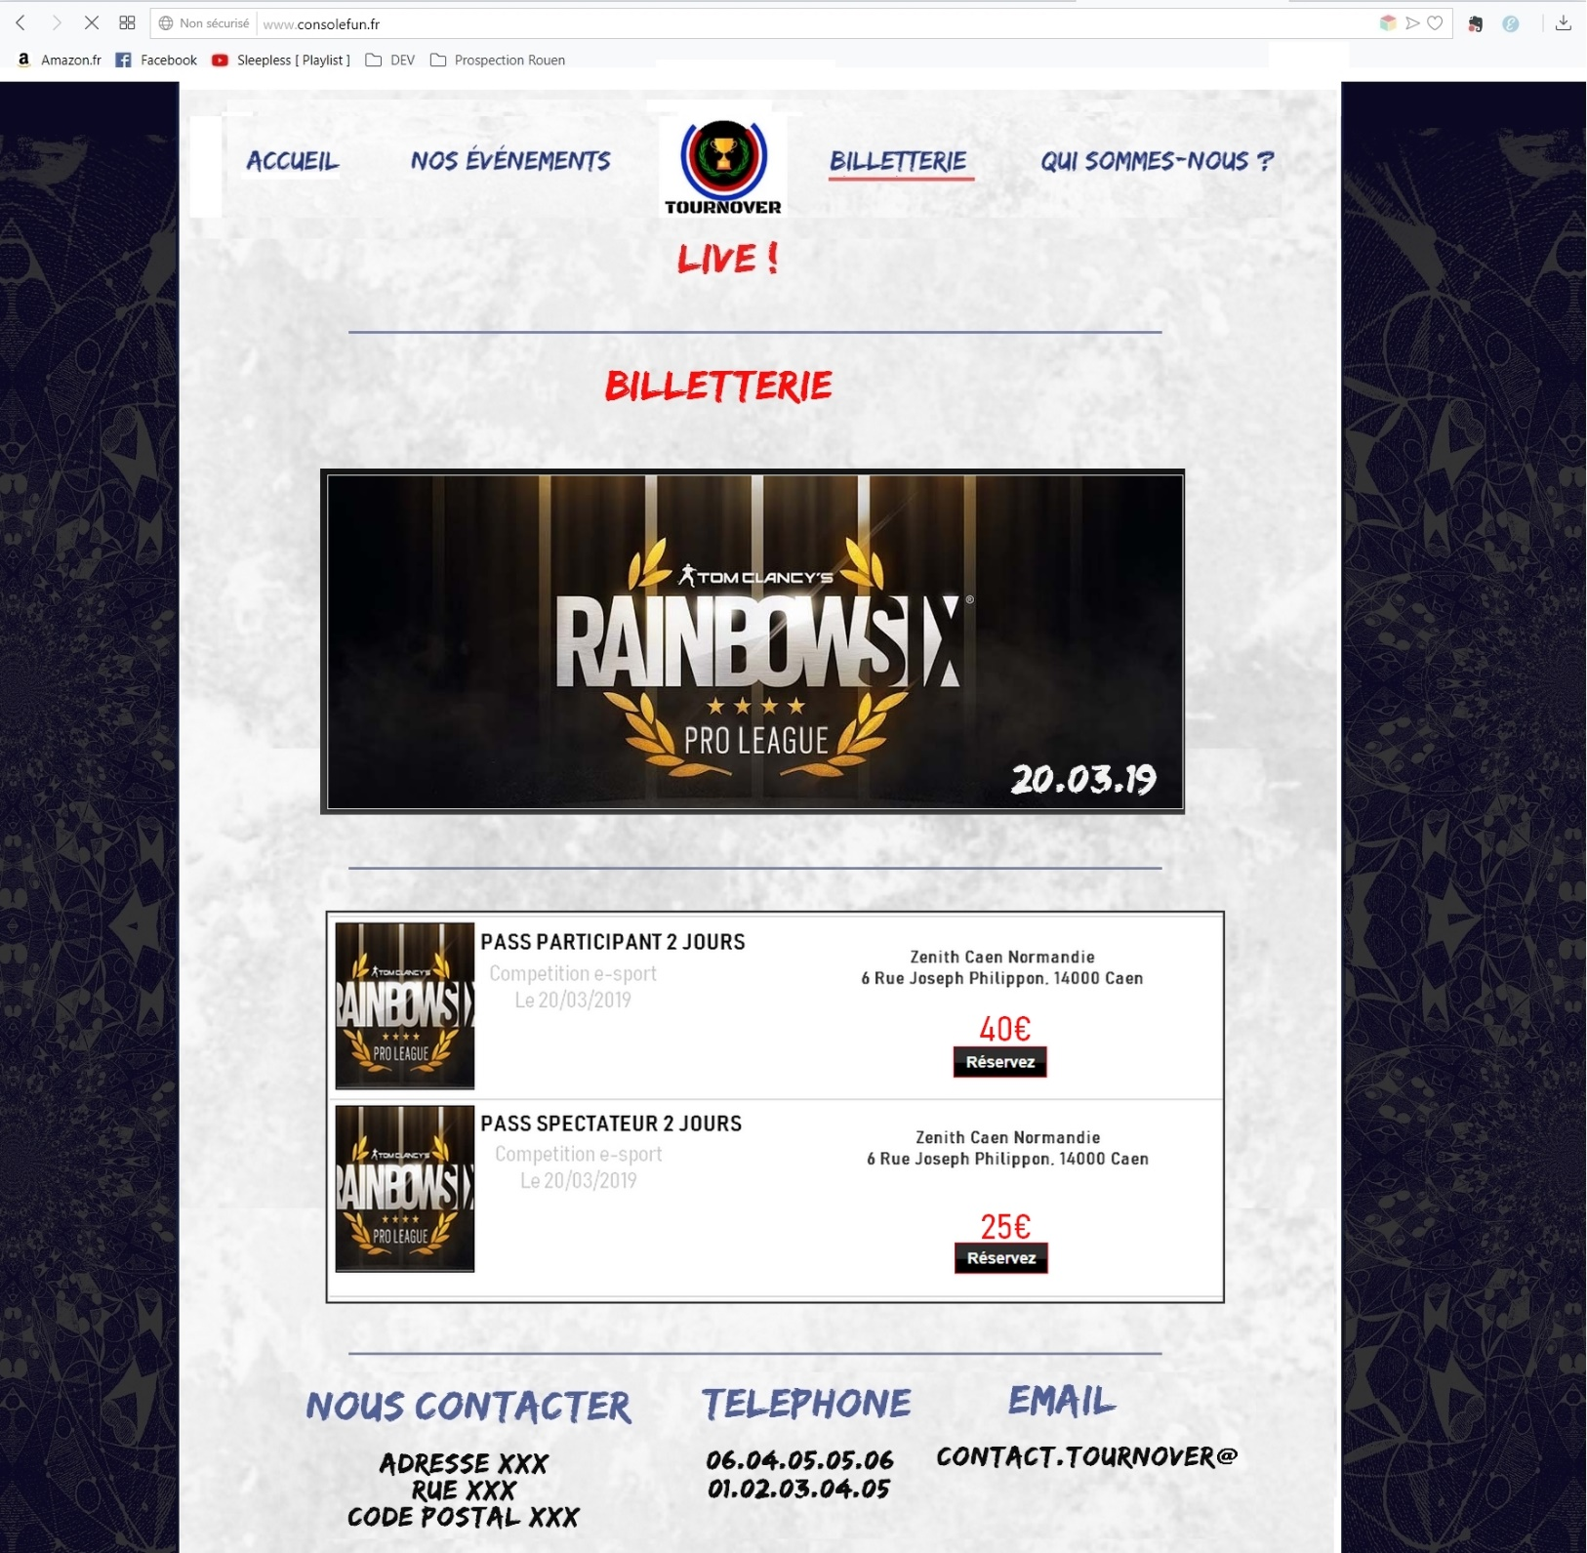

Slide 14
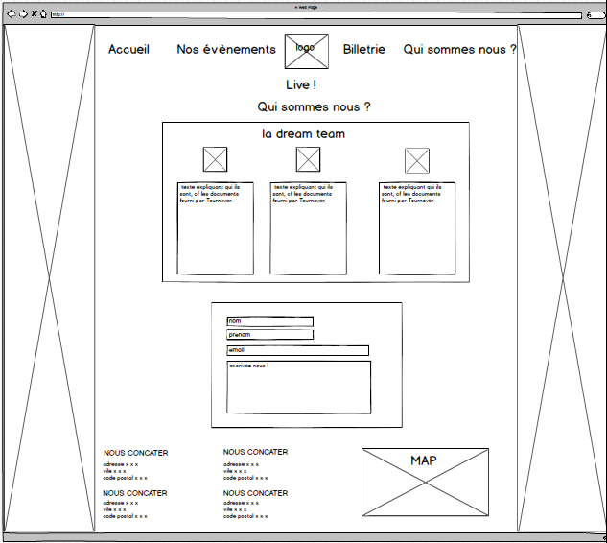
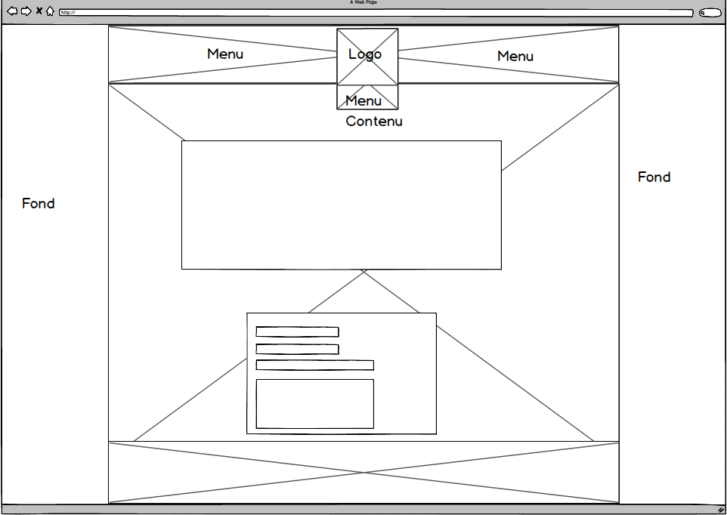
QUI SOMMES NOUS ?

Slide 15
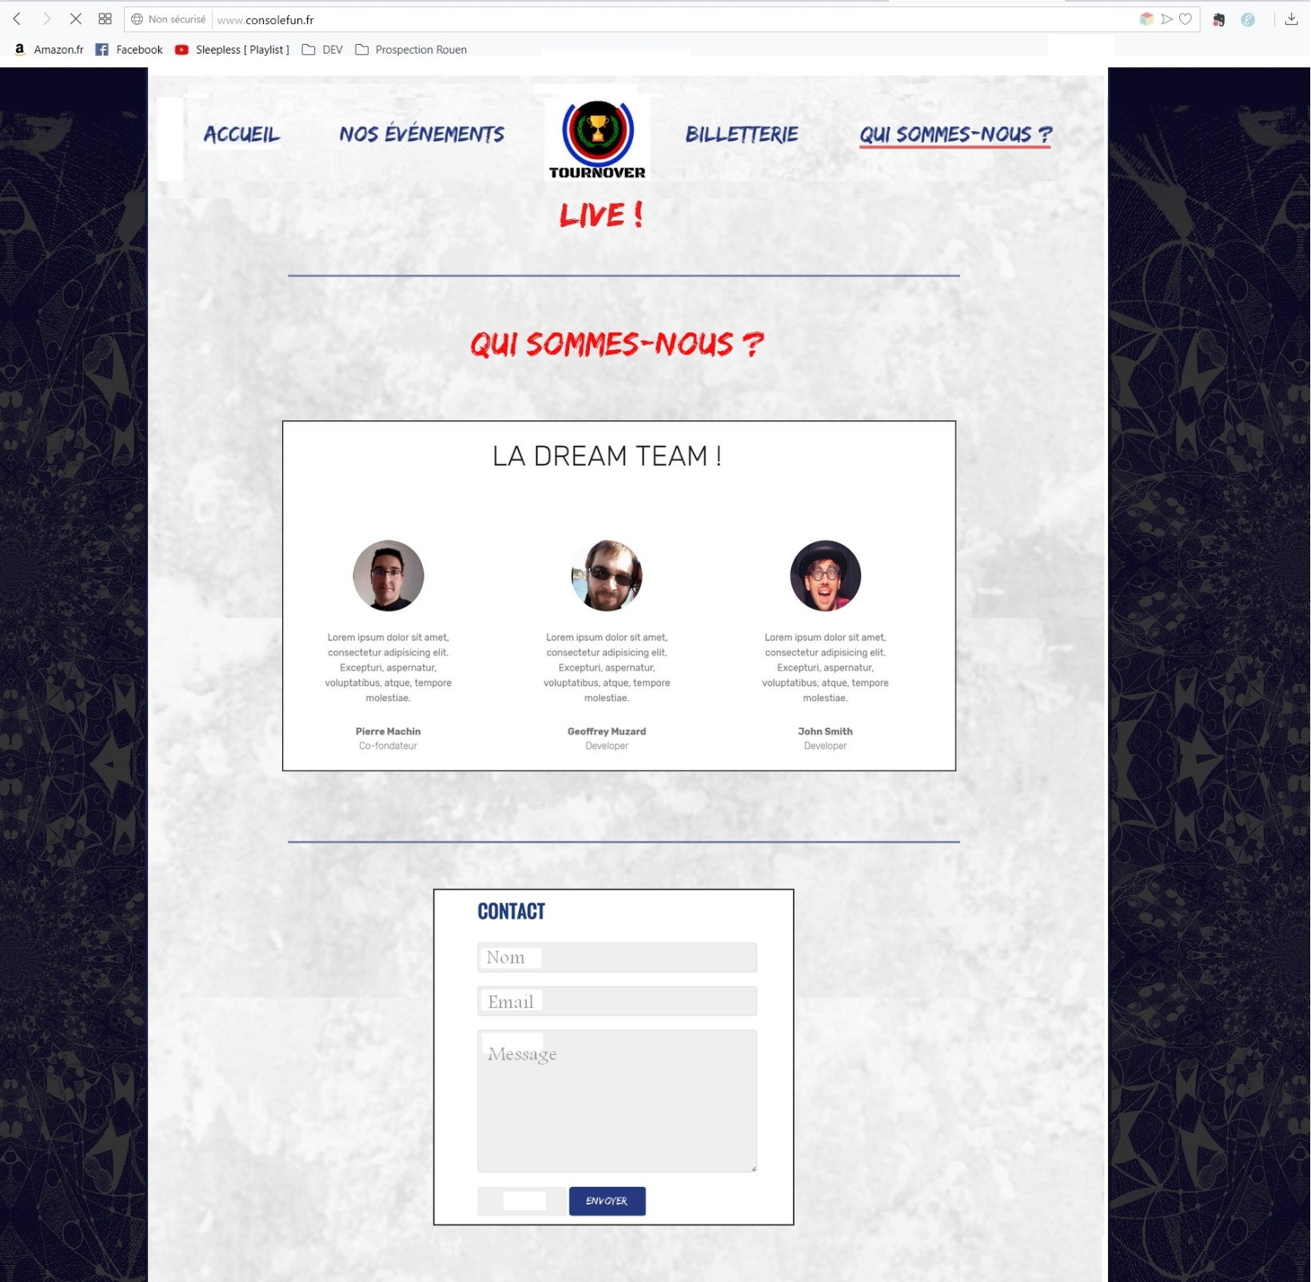

Slide 16
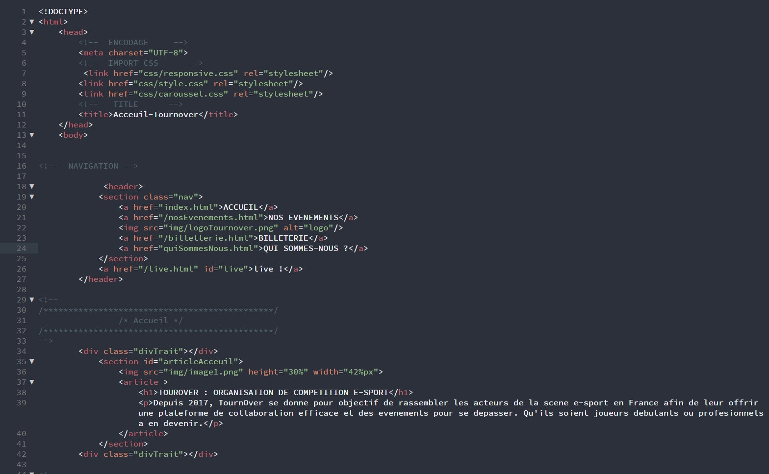
Développement Front-end
HTML

Slide 17
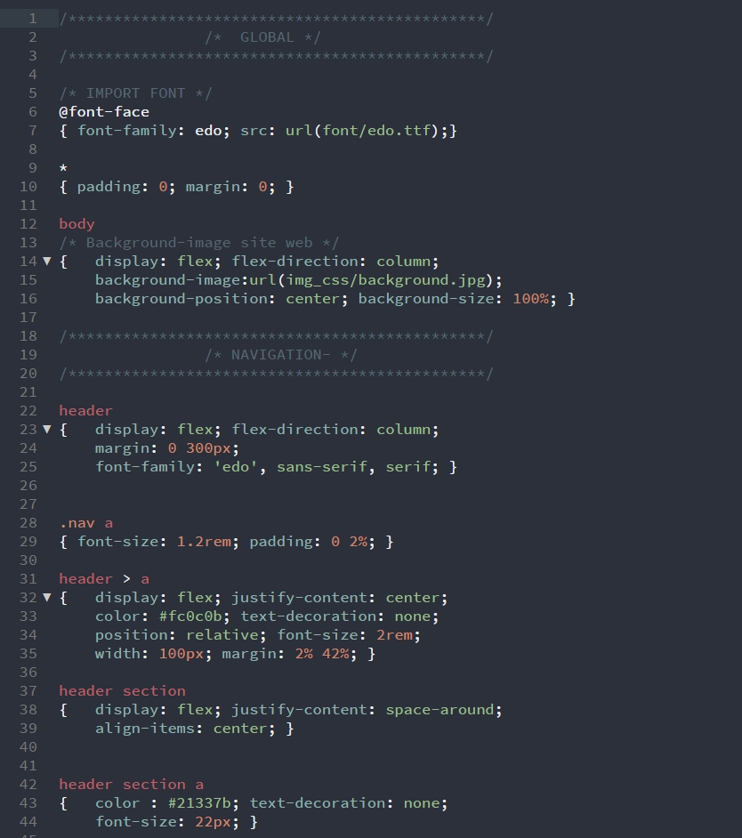
CSS

Slide 18
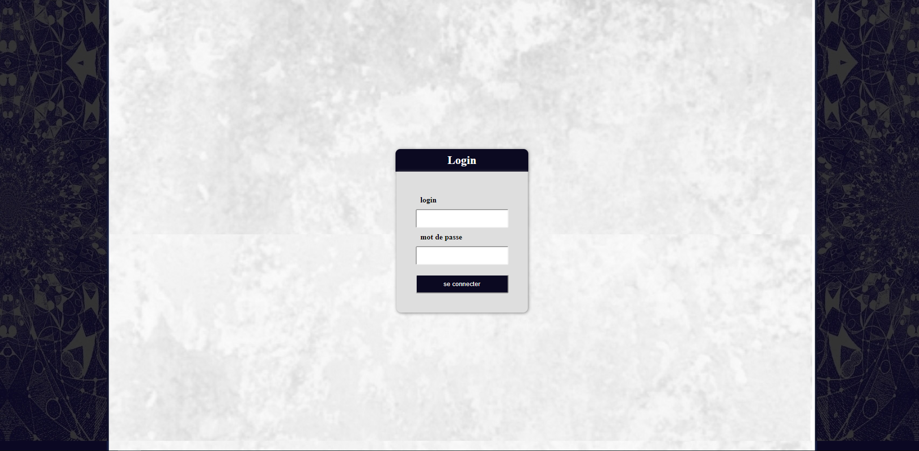
Développement Back-end
Système de connexion

Slide 19
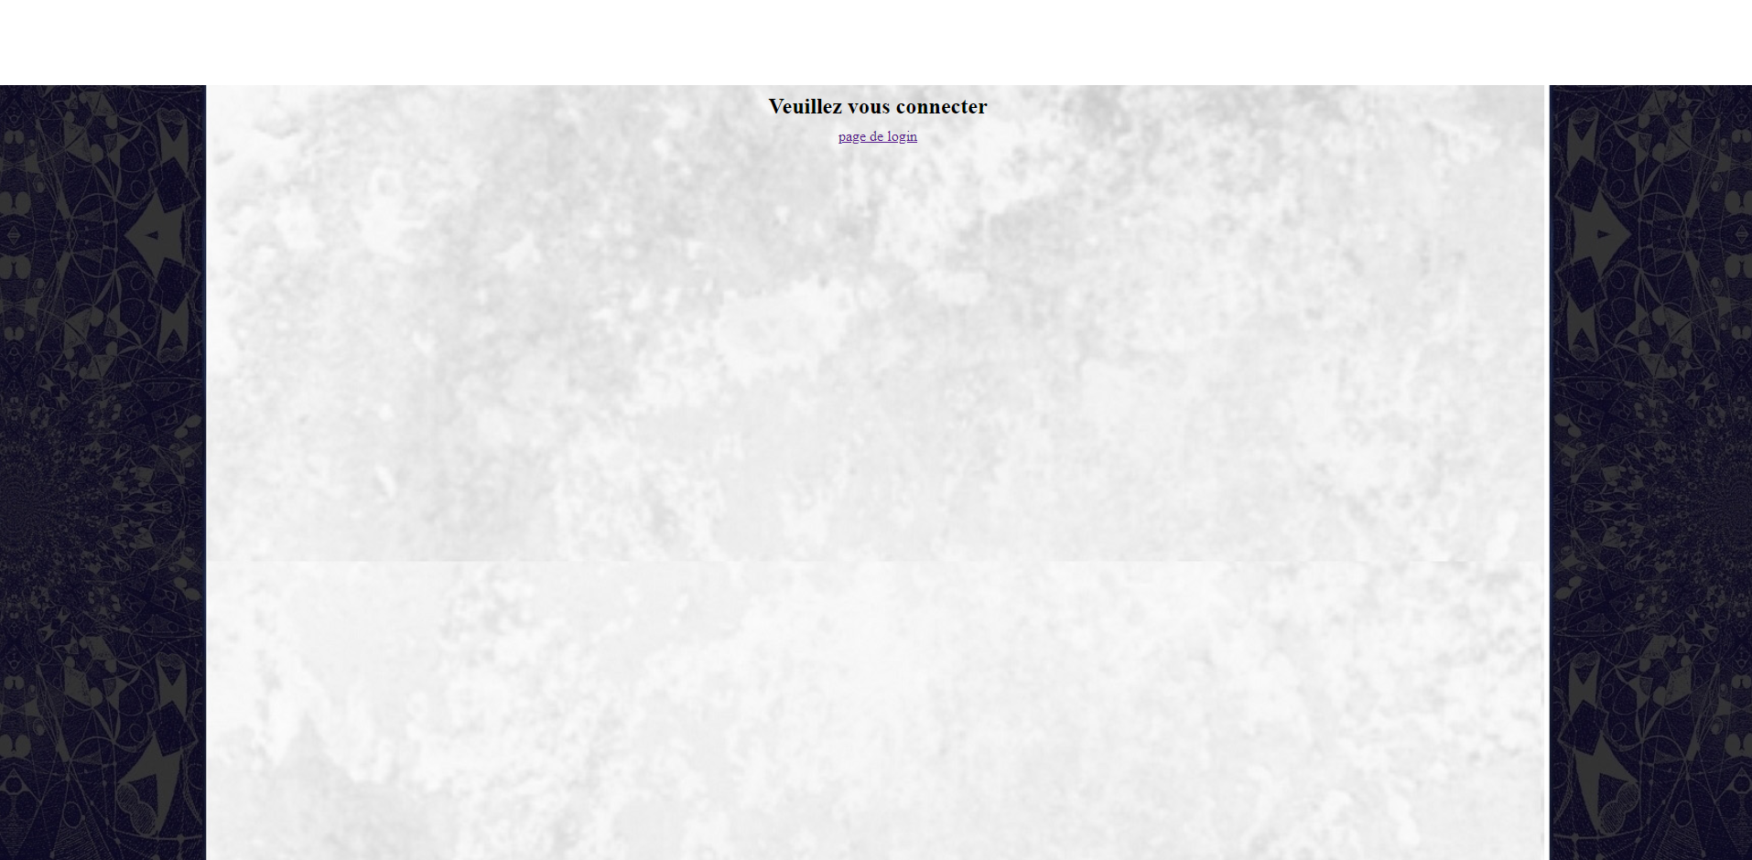
Système de connexion

Slide 20
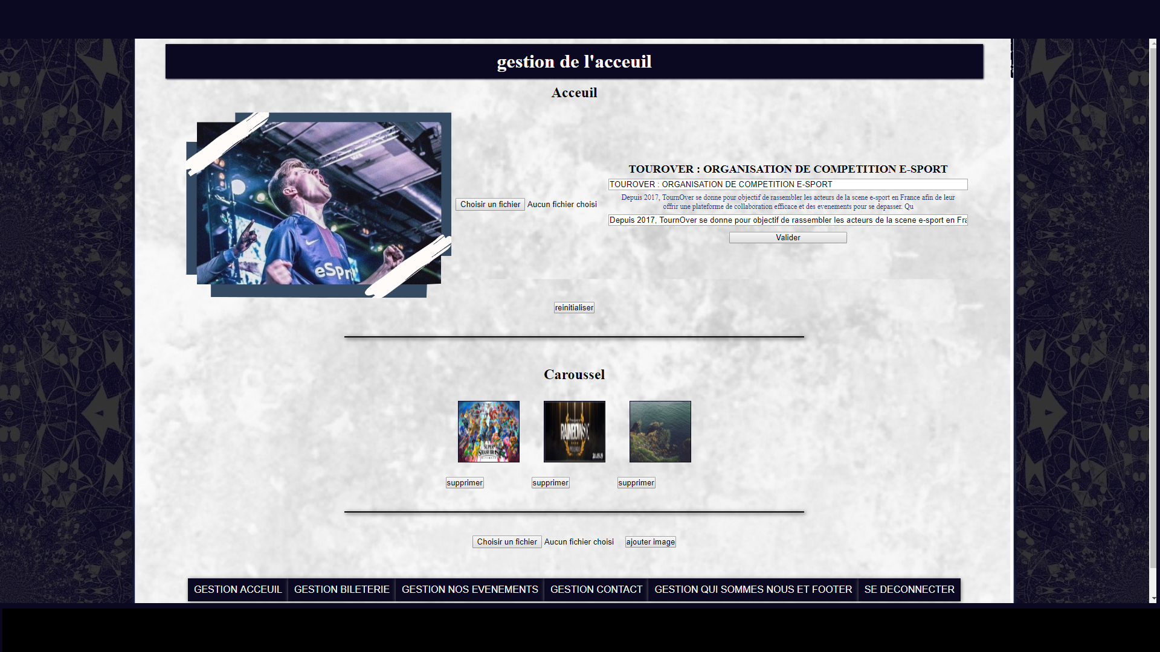

Slide 21
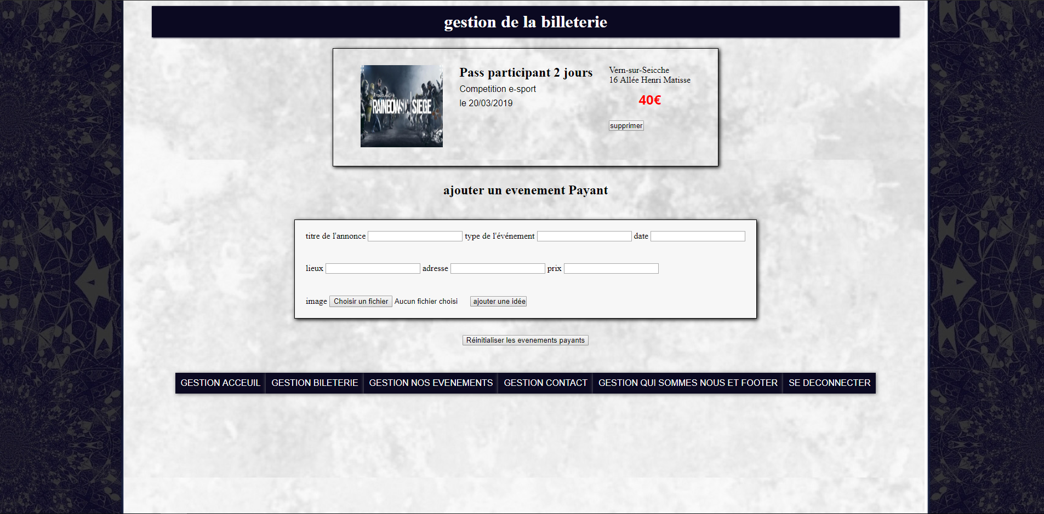

Slide 22
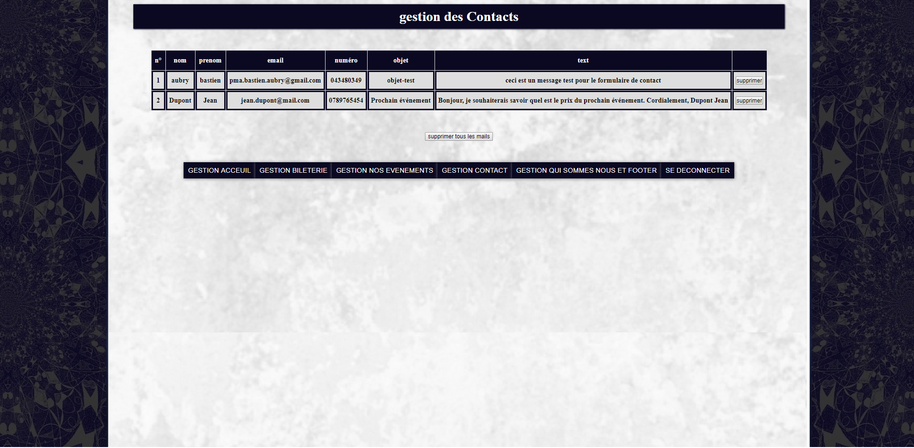

Slide 23
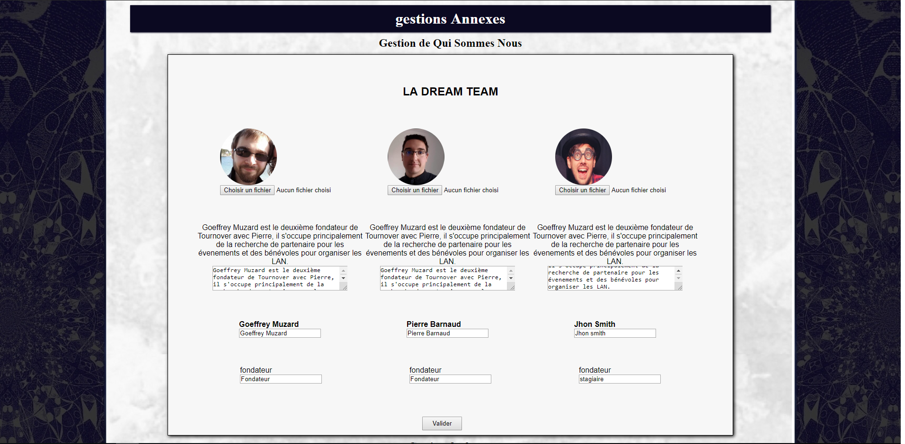

Slide 24
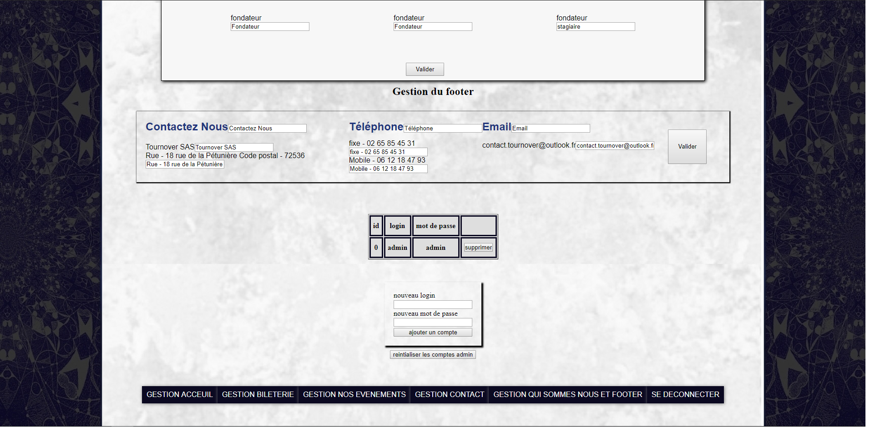

Slide 25
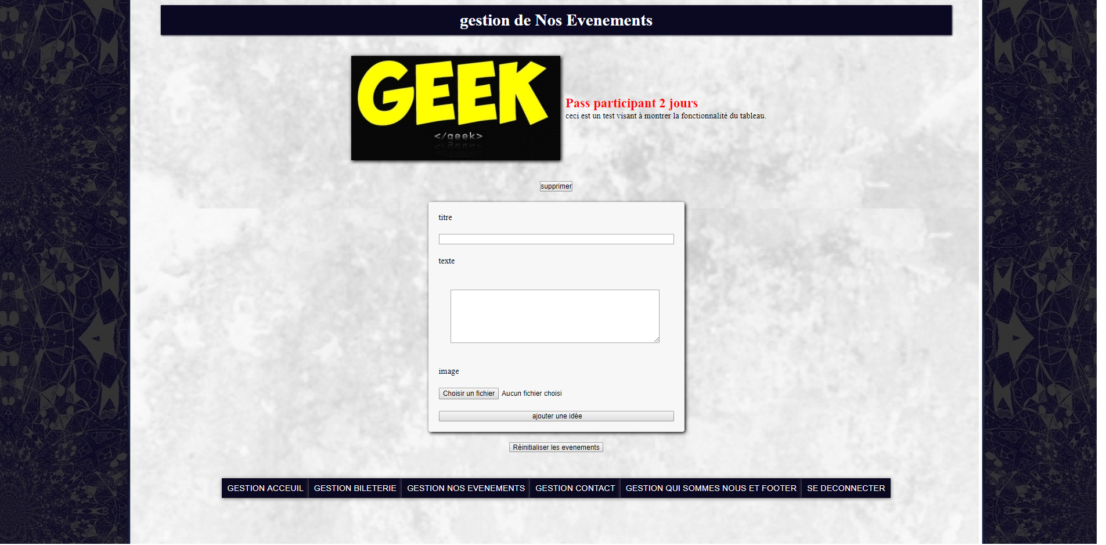

Slide 26


Slide 27

Partie Technique

Slide 28
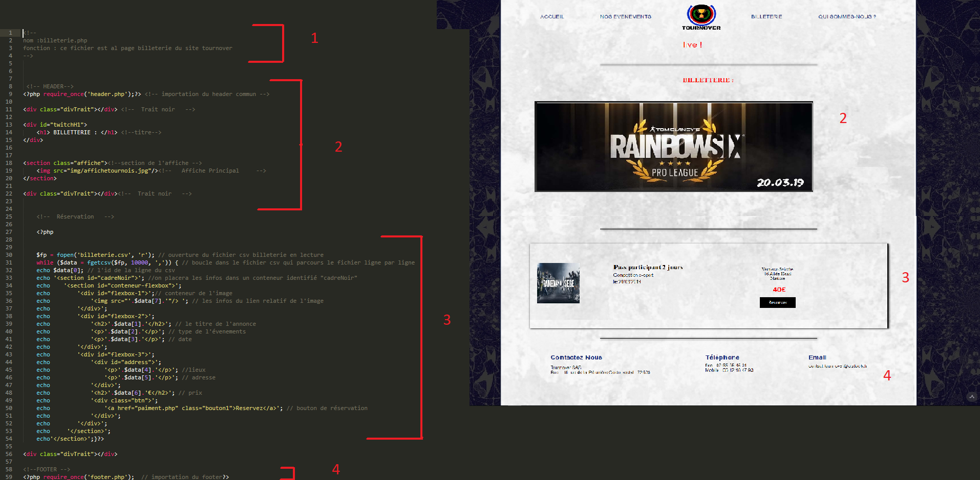

Slide 29
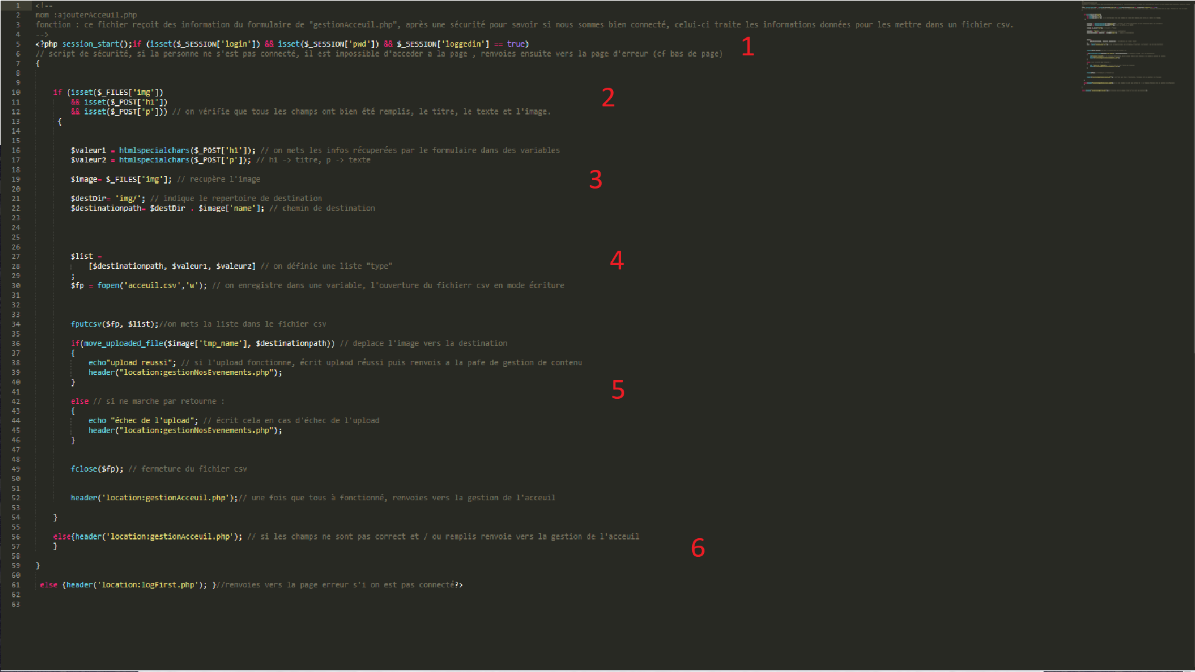

Slide 30
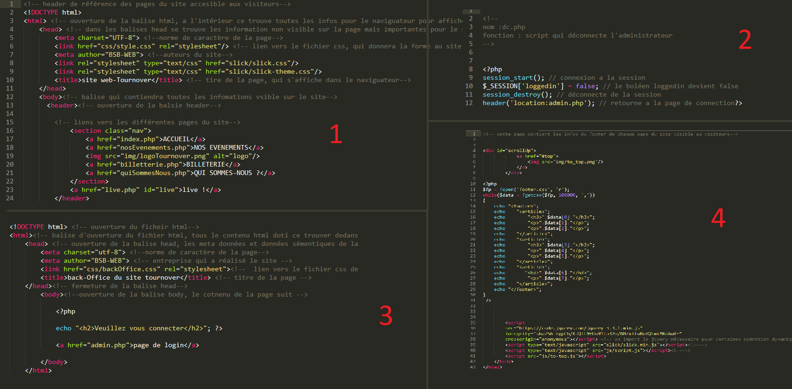

Slide 31
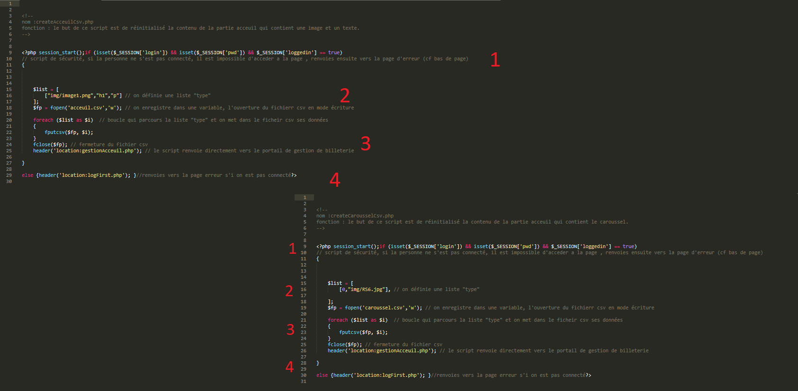

Slide 32
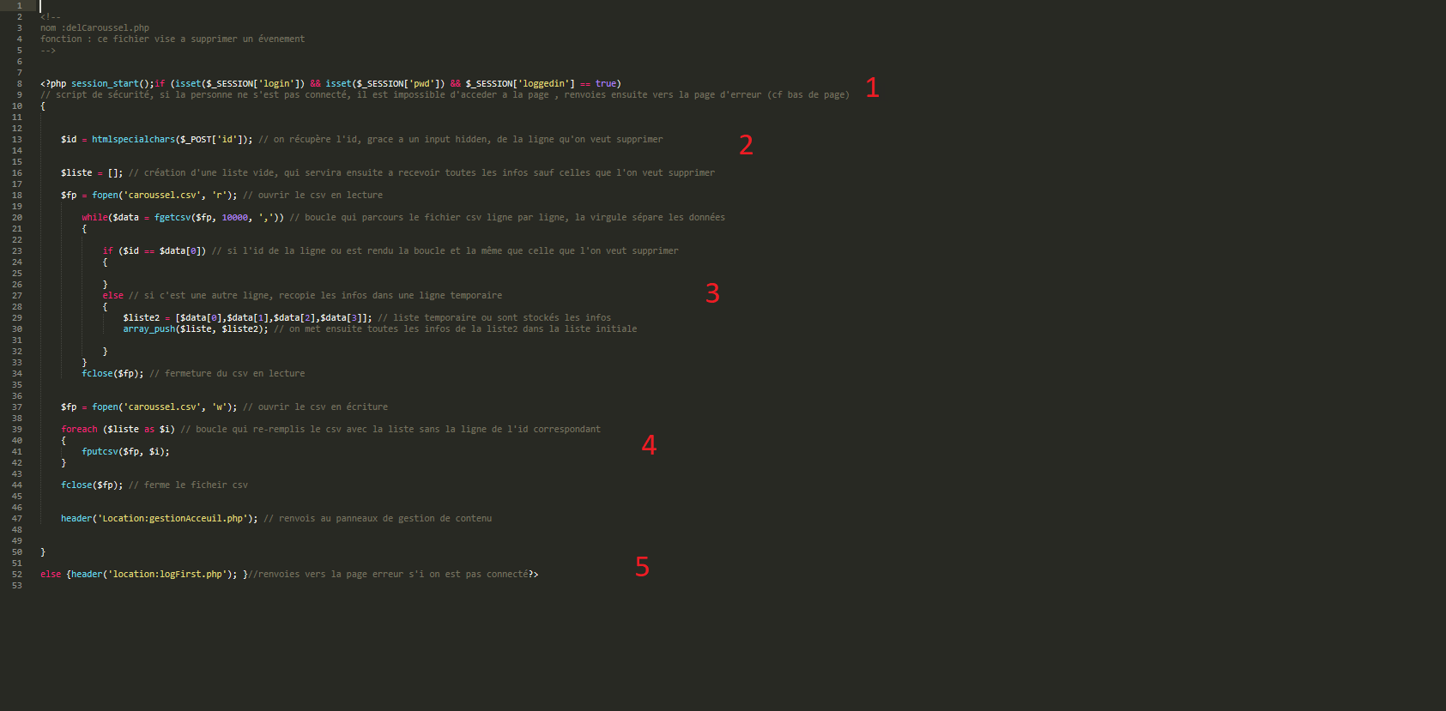

Slide 33
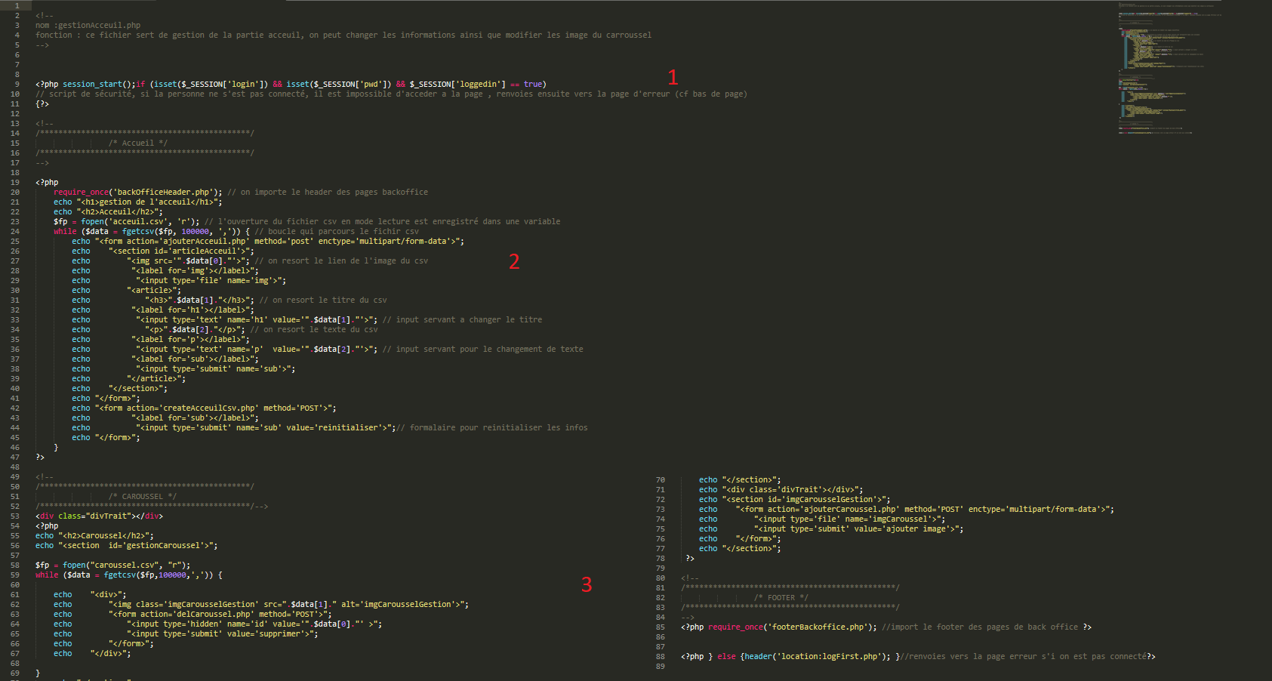

Slide 34
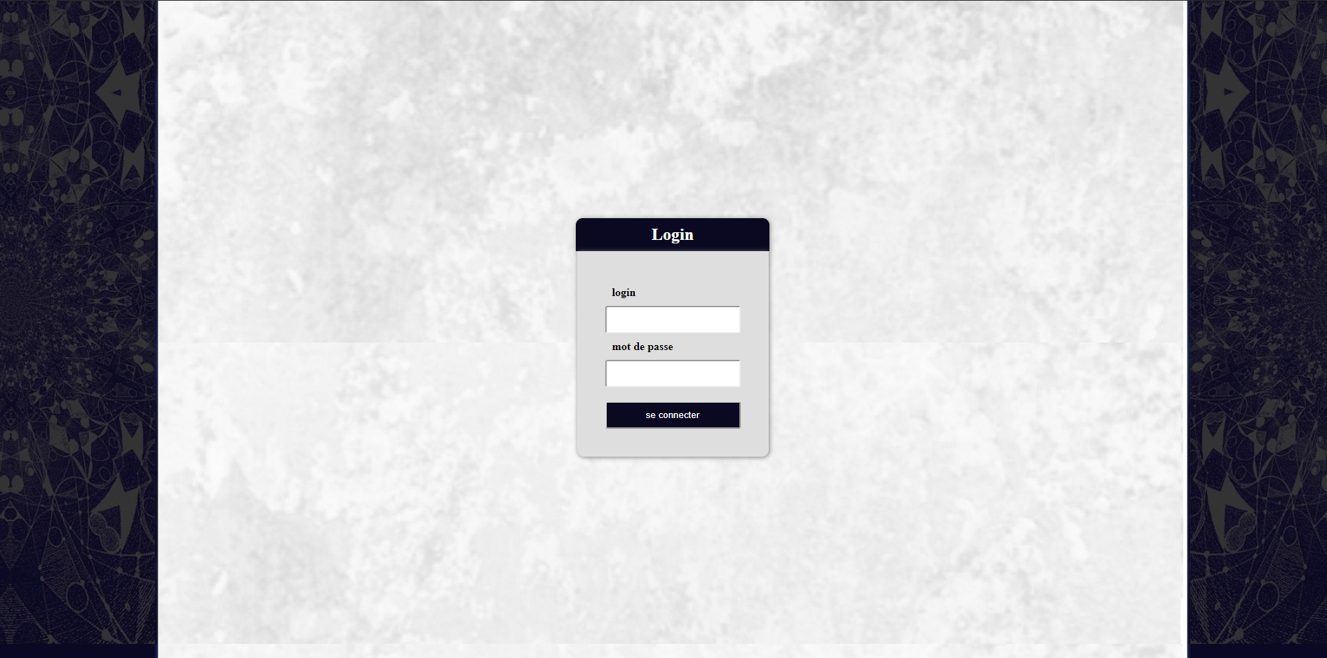

Slide 35
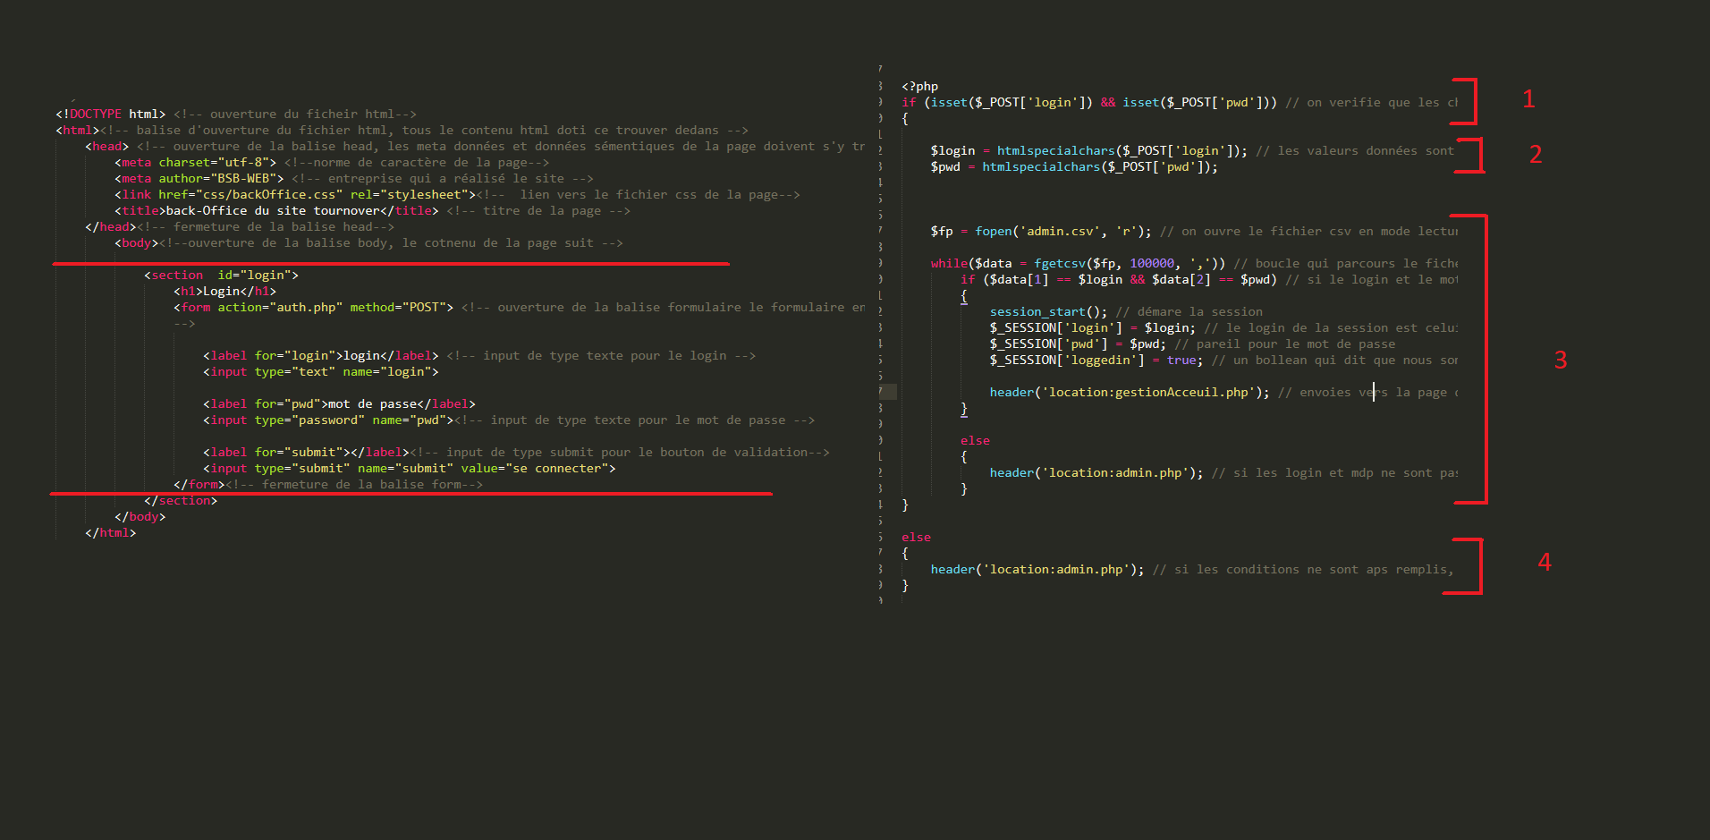

Slide 36
Organisation
QUI ? QUI ? COMMENT ?

Slide 37
Organisation
Une auto-évaluation ?

